Slide 1
Classe de Terminale
THEMATIQUE :
Enjeux planétaires contemporains
Thème :
Les climats de la Terre : comprendre le passé pour agir aujourd’hui et demain
Sous-thème : Reconstituer et comprendre les variations climatiques passées (1)
Objectifs du programme :
Les élèves apprennent :
que d’environ 1°C en 150 ans, le réchauffement climatique observé au début du XXIe siècle est corrélé à la perturbation du cycle biogéochimique du carbone par l’émission de gaz à effet de serre liée aux activités humaines.
À l’échelle du Quaternaire, des données préhistoriques, géologiques et paléo-écologiques attestent l’existence, sur la période s’étendant entre -120 000 et -11 000 ans, d’une glaciation, c’est-à-dire d’une période de temps où la baisse planétaire des températures conduit à une vaste extension des calottes glaciaires. Les témoignages glaciaires (moraines), la mesure de rapports isotopiques de l’oxygène dans les carottes polaires antarctiques et les sédiments font apparaître une alternance de périodes glaciaires et interglaciaires durant les derniers 800 000 ans.
Les rapports isotopiques montrent des variations cycliques coïncidant avec des variations périodiques des paramètres orbitaux de la Terre. Celles-ci ont modifié la puissance solaire reçue et ont été accompagnées de boucles de rétroactions positives et négatives (albédo lié à l’asymétrie des masses continentales dans les deux hémisphères, solubilité océanique du CO2) ; elles sont à l’origine des entrées et des sorties de glaciation.
Globalement, à l’échelle du Cénozoïque, et depuis 30 millions d’années, les indices géochimiques des sédiments marins montrent une tendance générale à la baisse de température moyenne du globe.
Celle-ci apparaît associée à une baisse de la concentration atmosphérique de CO2 en relation avec l’altération des matériaux continentaux, notamment à la suite des orogénèses du Tertiaire. De plus, la variation de la position des continents a modifié la circulation océanique.
Au Mésozoïque, pendant le Crétacé, les variations climatiques se manifestent par une tendance à une hausse de température. Du fait de l’augmentation de l’activité des dorsales, la géodynamique terrestre interne semble principalement responsable de ces variations.
Au Paléozoïque, des indices paléontologiques et géologiques, corrélés à l’échelle planétaire et tenant compte des paléolatitudes, révèlent une importante glaciation au Carbonifère-Permien. Par la modification du cycle géochimique du carbone qu’elles ont entraînée, l’altération de la chaîne hercynienne et la fossilisation importante de matière organique (grands gisements carbonés) sont tenues pour responsables de cette glaciation.
C4 : activité externe de la Terre (phénomènes météo et climatiques). Vents et courants océaniques. Météo/climato. Zones climatiques. Changements climatiques passés.
2de : érosion des paysages.
Spé 1ère : interactions être vivants / milieu (cycle du C).
ECS 1ère : Climat/météo, effet de serre, albédo, photosynthèse à l'échelle planétaire, soleil source d’énergie, bilan radiatif. Isotopes.
Discussions et approches :
la distinction entre climat et météorologie, le mécanisme de l’effet de serre, le cycle biochimique du carbone et l’étude du réchauffement climatique ont été précédemment abordés (collège, enseignement scientifique, enseignement de spécialité).
ces notions ne sont pas redéveloppées en enseignement de spécialité mais les acquis sont attendus.
selon les exemples de variations climatiques étudiés, il convient que les élèves soient capables de réutiliser les outils connus et de mobiliser les connaissances qu’ils ont auparavant acquises.
de même, d’autres exemples de variations climatiques ou de mécanismes associés peuvent être évoqués mais ne sont pas des attendus.
pour comprendre les variations climatiques, l’élève identifie les méthodes de mesure les plus adéquates, comprend les mécanismes potentiellement responsables de ces évolutions et acquiert une idée générale de l’amplitude thermique des variations climatiques reconstruites depuis le début du Paléozoïque.
au terme de son étude, il est capable de formuler des hypothèses explicatives sur les spécificités du réchauffement climatique à la lueur de ses connaissances des climats passés.
il exerce un regard critique sur tous les biais d’interprétation pouvant affecter la compréhension de systèmes complexes impliquant de nombreux phénomènes.
Mots clés : effet de serre, gaz à effet de serre, cycle du carbone, cycles de Milankovitch, albédo, principe d’actualisme, rapports isotopiques (18O), tectonique des plaques, circulation océanique..

Slide 2
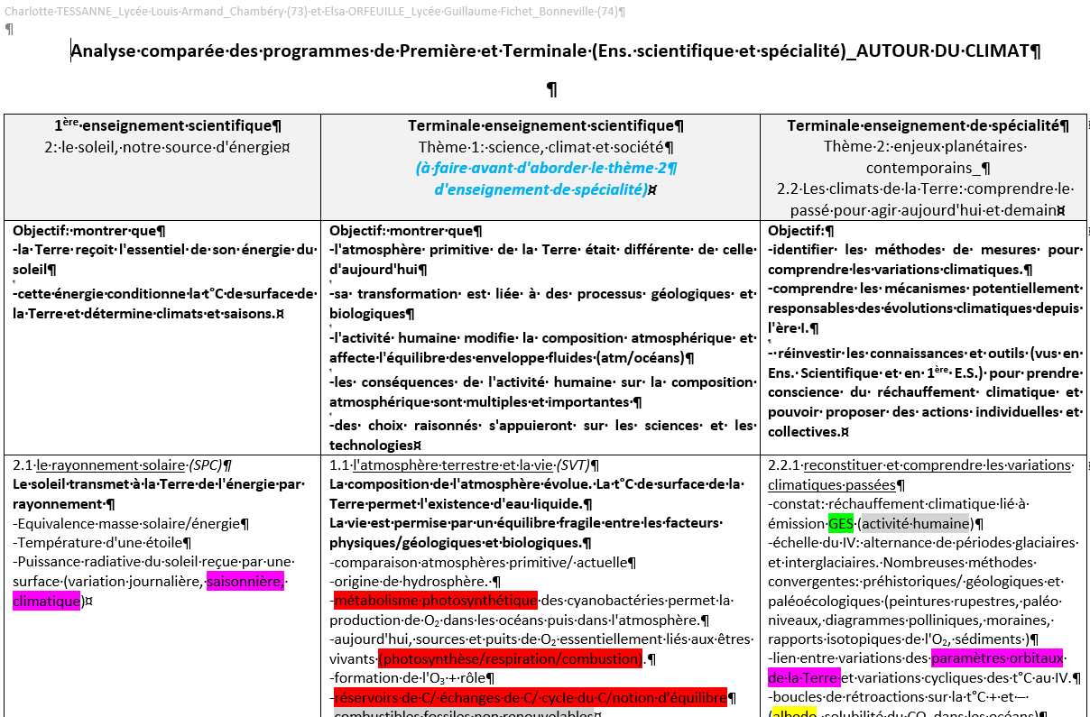
Une proposition de cohérence à la fois verticale (avec la 1ère ECS) et horizontale (entre Spé et ECS de terminale)

Slide 3
Quelques documents permettant d'avoir une vue globale de la partie "climats"
https://magistere.education.fr/ac-grenoble/mod/book/view.php?id=702253&chapterid=6407

Slide 4
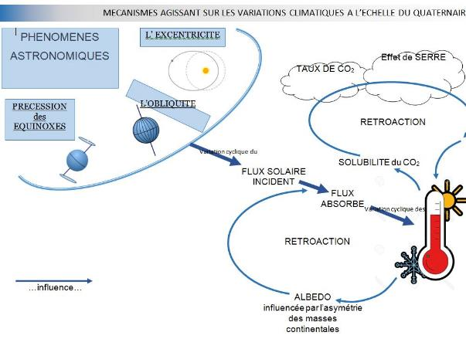
Bilan des mécanismes intervenant dans les variations climatiques (carte mentale) :
https://magistere.education.fr/ac-grenoble/mod/book/view.php?id=702253&chapterid=6407

Slide 5
Classe de Terminale
THEMATIQUE :
Enjeux planétaires contemporains
Thème :
Les climats de la Terre : comprendre le passé pour agir aujourd’hui et demain
Sous-thème : Reconstituer et comprendre les variations climatiques passées (2)
Activités possibles :
Mettre en évidence l’amplitude et la période des variations climatiques étudiées à partir d’une convergence d’indices.
Mobiliser les connaissances acquises sur les conséquences des activités humaines sur l’effet de serre et sur le cycle du carbone.
Rassembler et confronter une diversité d’indices sur le dernier maximum glaciaire et sur le réchauffement de l’Holocène (changement de la mégafaune dans les peintures rupestres, cartographie des fronts morainiques, construction et utilisation de diagrammes polliniques, terrasses, paléoniveaux marins…).
Comprendre et utiliser le concept de thermomètre isotopique (¹⁸O dans les glaces arctiques et antarctiques, ¹⁸O dans les carbonates des sédiments océaniques) pour reconstituer indirectement des variations de températures.
Mettre les variations temporelles des paramètres orbitaux, définis par Milankovitch, en relation avec les variations cycliques des températures au Quaternaire.
Exploiter la carte géologique du monde pour calculer les vitesses d’extension des dorsales aux périodes considérées.
Utiliser les connaissances acquises sur la géodynamique interne et la tectonique des plaques pour comprendre leur rôle sur le climat et mettre en relation la nature des roches formées avec les paléoclimats du Crétacé.
Reconstituer l’extension de la glaciation permienne à partir de la distribution des tillites.
Reconstituer un paléoclimat local à partir d’une variété d’indices paléontologiques ou géologiques en tenant compte de la paléo-latitude (ex : paléobiocénose des forêts carbonifères de Montceau-les-Mines par rapport à d’autres indices localisés à d’autres endroits de la planète).
Exploiter des bases de données pour reconstituer les paléoceintures climatiques.
Exploiter les équations chimiques associées aux transformations d’origines géologiques pour modéliser les modifications de la concentration en CO₂ atmosphérique.
Mobiliser les acquis antérieurs sur le cycle du carbone biosphérique et les enrichir des connaissances sur les réservoirs géologiques (carbonates, matière organique fossile) et leurs interactions.
Discuter de l’existence d’indices pas toujours cohérents avec l’amplitude, la période et la temporalité des variations climatiques pour des raisons résolues (exemples des terrasses fluviatiles) ou encore à résoudre (petit âge glaciaire).

Slide 6
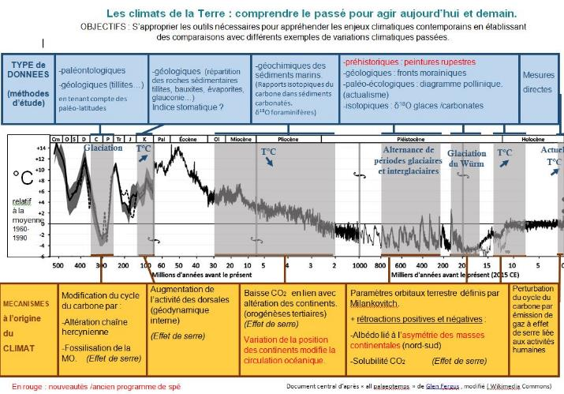
Frise bilan : variations, méthode d’étude et causes.
https://magistere.education.fr/ac-grenoble/mod/book/view.php?id=702253&chapterid=6407

Slide 7
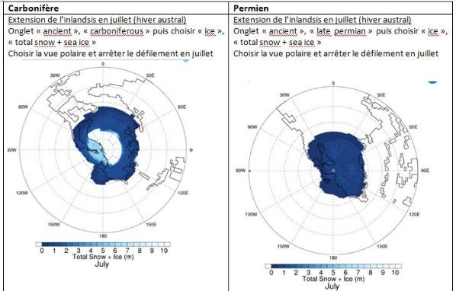
Ressource mettant en relation le climat au carbonifère (glaciation) et au permien (réchauffement) avec des données paléogéographiques et paléoécologiques
https://magistere.education.fr/ac-grenoble/mod/book/view.php?id=702253&chapterid=6406

Slide 8
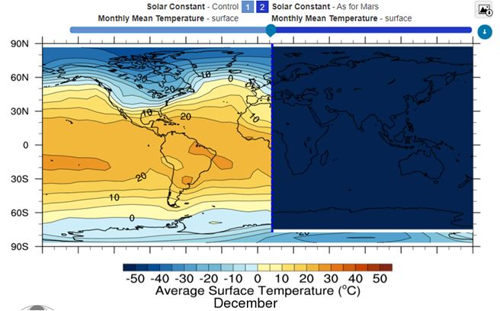
Proposition d’activité pour modéliser le climat de la Terre en modifiants certains paramètres orbitaux (constante solaire, inclinaison de l’axe de rotation excentricité de l’orbite
https://magistere.education.fr/ac-grenoble/mod/book/view.php?id=702253&chapterid=6405

Slide 9
Classe de Terminale
THEMATIQUE :
Enjeux planétaires contemporains
Thème :
Les climats de la Terre : comprendre le passé pour agir aujourd’hui et demain
Sous-thème : Comprendre les conséquences du réchauffement climatique et les possibilités d’actions (1)
C4 : activité externe de la Terre (phénomènes météo et climatiques). Vents et courants océaniques. Météo/climato. Zones climatiques. Changements climatiques passés. Comportements responsables.
2de : agrosystèmes, biodiversité passée.
Spé 1ère : services écosystémiques
ECS 1ère : énergies fossiles, énergies renouvelables.
Objectifs du programme :
Les élèves apprennent :
qu'un effort de recherche scientifique majeur est mené depuis quelques dizaines d’années pour élaborer un modèle robuste sur le changement climatique, ses causes et ses conséquences, et pour définir les actions qui peuvent être conduites pour y faire face.
qu'en dehors des effets abiotiques, le réchauffement climatique a des impacts importants sur la biodiversité et la santé humaine :
par des effets directs sur les populations (effectifs, état sanitaire, répartition à la surface du globe) et sur leur évolution ;
par des effets indirects liés aux perturbations des écosystèmes naturels et agricoles (approvisionnement et régulation).
que l’augmentation de la concentration en CO2 favorise la production de biomasse, mais des difficultés peuvent résulter de la faible disponibilité des terres agricoles suite à la désertification ou à la montée du niveau marin, à la diffusion de pathogènes, à l’évolution de la qualité des sols et des apports en eau).
qu'aux niveaux individuel et collectif, il convient de mener des recherches et d’entreprendre des actions :
en agissant par la réduction des émissions de gaz à effet de serre (les bénéfices et inconvénients de méthodes de stockage du carbone sont à l’étude) ;
en proposant des adaptations.
qu'il existe, dans différents pays, des plans d’action bâtis sur un consensus scientifique, dont l’objectif est de renforcer l’acquisition des connaissances, ainsi que l’évaluation éclairée et modulable des stratégies mises en place.
Discussions et approches :
une connaissance détaillée des différentes stratégies d’atténuation et d’adaptation n’est pas attendue.
plusieurs éléments de cette partie sont abordés en enseignement scientifique de la classe terminale.
Ils sont mobilisés ici comme outils d’analyse.
Il ne s’agit pas de réaliser un catalogue des conséquences du réchauffement climatique ni des actions possibles.
À partir d’un nombre réduit d’exemples, réinvestir les connaissances et outils vus précédemment pour comprendre un problème donné, à partir d’un corpus d’informations fournies.
Complémentarité avec ce qui est développé en ECS.
Dans la mesure du possible, favoriser une démarche de projet en étudiant un exemple de manière approfondie, en insistant sur les méthodes d’études, d’évaluation et de synthèse (revues systématiques, méta-analyses).
On insiste enfin sur la complémentarité entre atténuation et adaptation, entre démarche individuelle et démarche collective, et entre politiques nationales et internationales, pour faire face au réchauffement climatique.
Mots clés : élaboration du consensus scientifique, stratégies d’atténuation et d’adaptation.

Slide 10
Logiciel C-Roads : fiche technique et proposition d'une séquence de simulation de l'organisation d'une COP
https://magistere.education.fr/ac-grenoble/mod/book/view.php?id=702253&chapterid=6397

Slide 11
Classe de Terminale
THEMATIQUE :
Enjeux planétaires contemporains
Thème :
Les climats de la Terre : comprendre le passé pour agir aujourd’hui et demain
Sous-thème : Comprendre les conséquences du réchauffement climatique et les possibilités d’actions (2)
Activités possibles :
Montrer comment le travail des scientifiques permet de disposer de modèles et d’arguments qui peuvent orienter les décisions publiques.
Prendre conscience que certains biais cognitifs doivent être surmontés (confusion entre météorologie et climatologie, mauvaise appréhension des échelles de temps, méconnaissance des données scientifiques, confusion entre corrélation et causalité).
Réaliser et /ou analyser un suivi de long terme de la distribution spatiale des espèces face au réchauffement climatique (déplacement en altitude ou en latitude, invasions biologiques…).
Suivre et analyser l’évolution d’un service écosystémique (dépollution de l’eau et de l’air, lutte contre l’érosion, fixation de carbone…).
Concevoir et mettre en oeuvre une ou plusieurs démarches de projet pour comprendre et évaluer dans sa complexité une stratégie d’atténuation ou d’adaptation en réponse aux problèmes posés par le changement climatique.
Mobiliser les modèles de cycle du carbone pour quantifier les mesures individuelles et collectives d’atténuation nécessaires pour limiter le réchauffement climatique.
Comparer les bénéfices/inconvénients de différentes stratégies de stockage du carbone (agriculture et sylviculture, puits miniers…).
Recenser, extraire et exploiter des informations sur les politiques d’adaptation (exemple du plan national d’action sur le changement climatique - PNACC) pour identifier les mécanismes et les bénéfices de différentes méthodes (digue et naturalisation des côtes contre l’érosion, végétalisation des villes, prévention et suivi des maladies infectieuses…).

Slide 12
Spiralité des apprentissages et repères de progressivité (académie de Toulouse)
Cycle3
- Identifier les composantes géologiques d’un paysage (géologie locale, érosion, fossilisation)
- Relier certains phénomènes naturels à des risques pour les populations (Phénomènes traduisant l’activité externe de la Terre : phénomènes météorologiques et climatiques ; évènements extrêmes)
Cycle 4
- Distinguer climat/météo et connaitre quelques éléments majeurs sur les climats et leurs variations passées (quaternaire surtout) et actuelles
- Liens avec le programme d’histoire et géographie
Seconde
Comprendre la formation des roches sédimentaires et le lien avec les conditions climatiques
Mettre en relation l’évolution de la biodiversité et les variations climatiques
Première
Comprendre le fonctionnement d’un écosystème pour construire un cycle simplifié du C
Maitriser les éléments de géodynamique interne (tectonique des plaques) à différentes échelles (temps, espace, amplitude)
ECS :Comprendre que la répartition de l’énergie solaire conditionne température, climat et saisons
ECS : Comprendre que le bilan radiatif de la Terre est un équilibre dynamique en lien avec l’effet de serre.
Terminale
Connaître les outils et les méthodes de mesures du climat et expliquer les mécanismes des variations du climat passées et les transposer au réchauffement climatique actuel.
Identifier l’impact des activités humaines sur le fonctionnement du cycle du C ainsi que les éléments amplificateurs et stabilisateurs du système climatique pour comprendre le réchauffement climatique
Comprendre la construction des modèles climatiques et leurs capacités prédictives

